Slide 1
Secretaria de Transparência e Prevenção da Corrupção
Patricia Audi
Secretária de Transparência e Prevenção da Corrupção
Brasília, 3 de julho de 2015

Slide 2
Transparência e Controle Social
Governo Aberto e Transparência
Governo aberto
Transparência Pública
Acesso à Informação
Cooperação Federativa e Controle Social
Controle social
Cooperação com Estados, Municípios e DF em políticas de transparência e acesso à informação
Educação para Ética e Cidadania
STPC
Promoção da Integridade, Acordos e Cooperação Internacional
Integridade
Conflito de Interesses
Nepotismo
Integridade no setor privado
Acordos e Cooperação Internacional
Foros Internacionais
Cooperação técnica e jurídica Internacional
Produção e disseminação de conhecimento
Núcleos de Ação de Prevenção – NAPs (Unidades Regionais da CGU)

Slide 3
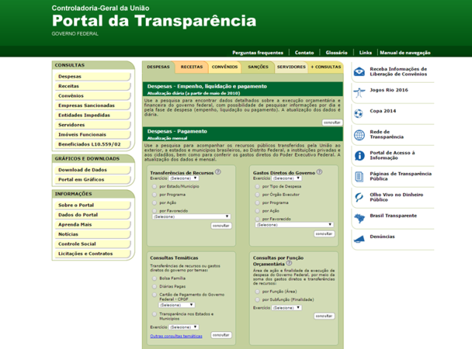
Transparência e Acesso à Informação
Portal da Transparência
Informações transversais sobre gastos, receitas e servidores públicos
15 MILHÕES DE VISITAS E 150 MILHÕES DE PAGEVIEWS EM 2014
EM 2015, MÉDIA DE 1,3 MILHÃO DE VISITAS/MÊS
RECORDE DE 1.439.877 VISITAS EM MAIO DE 2015

Slide 4
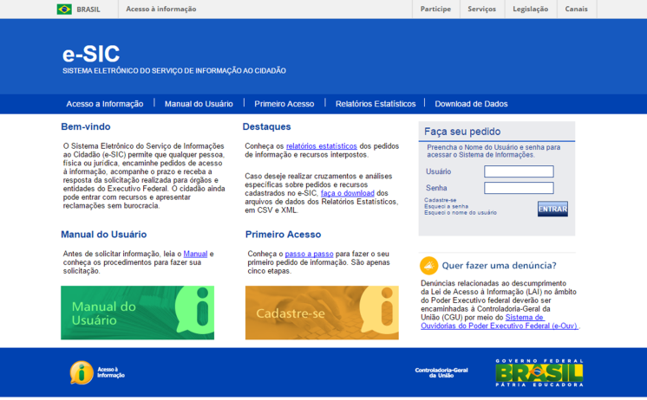
Transparência e Acesso à Informação
Lei de Acesso à Informação
e-SIC
Sistema para solicitação de informação, acompanhamento de prazo e recebimento de respostas

Slide 5
Transparência e Acesso à Informação
LAI EM NÚMEROS (Maio 12 a Junho 15)
283 MIL PEDIDOS (401 mil perguntas)
98,5% JÁ RESPONDIDOS
157 MIL SOLICITANTES
Em 83% dos Municípios e 100% dos Estados já houve PELO MENOS 1 PEDIDO ao Governo Federal
+300 ÓRGÃOS, ENTIDADES E EMPRESAS UTILIZANDO O SISTEMA

Slide 6
Brasil Transparente
http://www.cgu.gov.br/brasil-transparente
Comunidade virtual de boas práticas
Material Técnico
Treinamento Presencial e EAD
Sistema e-SIC – Código fonte e software Livre

Slide 7
Brasil Transparente
Adesões ao Programa
Categoria | Total
Poder Executivo Estadual | 9
Poder Executivo Municipal | 1261
Poder Legislativo Municipal | 164
Órgão da Administração Indireta | 10
Poder Judiciário Federal | 1
Consórcio Público Interfederativo | 1
Poder Legislativo Federal | 1
Poder Legislativo Distrital Poder Legislativo Estadual | 1
 | 1
Total Geral | 1449
Regiões | Adesões
Centro-Oeste | 179
Nordeste | 486
Norte | 152
Sudeste | 293
Sul | 333
Brasil | 7
Total Geral | 1449
POSIÇÃO: 05/02/2015

Slide 8
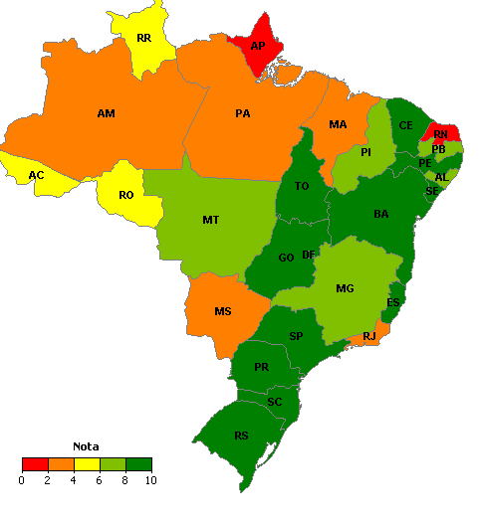
Escala Brasil Transparente
Métrica de efetividade da transparência pública passiva nos estados e municípios brasileiros
Avaliações semestrais
Escopo da primeira avaliação –
519 entes federativos:
465 municípios (até 50 mil habitantes)
27 capitais (todas)
26 estados e o Distrito Federal

Slide 9
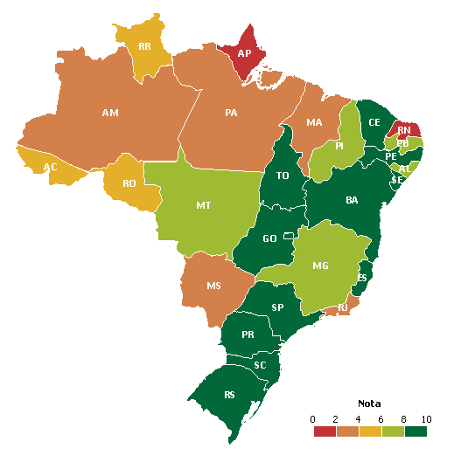
Escala Brasil Transparente
Panorama dos Governos Estaduais
Posição | Estado | Nota | População¹
1 | Ceará | 10 | 8.842.791
2 | São Paulo | 10 | 44.035.304
3 | Paraná | 9,72 | 11.081.692
4 | Sergipe | 9,31 | 2.219.574
5 | Santa Catarina | 9,17 | 6.727.148
6 | Rio Grande do Sul | 9,17 | 11.207.274
7 | Distrito Federal | 8,89 | 2.852.372
8 | Goiás | 8,89 | 6.523.222
9 | Espírito Santo | 8,75 | 3.885.049
10 | Tocantins | 8,61 | 1.496.880
11 | Pernambuco | 8,61 | 9.277.727
12 | Bahia | 8,33 | 15.126.371
13 | Alagoas | 7,78 | 3.321.730
14 | Paraíba | 7,78 | 3.943.885
Posição | Estado | Nota | População¹
15 | Minas Gerais | 7,36 | 20.734.097
16 | Piauí | 6,67 | 3.194.718
17 | Mato Grosso | 6,39 | 3.224.357
18 | Rondônia | 5,56 | 1.748.531
19 | Roraima | 4,86 | 496.936
20 | Acre | 4,72 | 790.101
21 | Rio de Janeiro | 3,33 | 16.461.173
22 | Amazonas | 2,78 | 3.873.743
23 | Pará | 2,78 | 8.104.880
24 | Mato Grosso do Sul | 2,5 | 2.619.657
25 | Maranhão | 2,22 | 6.850.884
26 | Amapá | 0 | 750.912
27 | Rio Grande do Norte | 0 | 3.408.510

Slide 10
Escala Brasil Transparente
Panorama das Capitais
Posição | UF | Capital | Nota | População¹
1 | SP | São Paulo | 10,00 | 11.895.893
2 | PR | Curitiba | 9,31 | 1.864.416
3 | DF | Brasília | 8,89 | 2.852.372
4 | PE | Recife | 8,75 | 1.608.488
5 | CE | Fortaleza | 8,61 | 2.571.896
6 | SC | Florianópolis | 8,47 | 461.524
7 | PB | João Pessoa | 8,47 | 780.738
8 | RS | Porto Alegre | 7,92 | 1.472.482
9 | MG | Belo Horizonte | 7,92 | 2.491.109
10 | GO | Goiânia | 7,78 | 1.412.364
11 | AC | Rio Branco | 7,78 | 363.928
12 | RN | Natal | 7,64 | 862.044
13 | MS | Campo Grande | 6,81 | 843.120
14 | BA | Salvador | 6,67 | 2.902.927
Posição | UF | Capital | Nota | População¹
15 | MT | Cuiabá | 5,28 | 575.480
16 | TO | Palmas | 5,00 | 265.409
17 | ES | Vitória | 5,00 | 352.104
18 | AM | Manaus | 5,00 | 2.020.301
19 | RJ | Rio de Janeiro | 4,72 | 6.453.682
20 | SE | Aracaju | 4,44 | 623.766
21 | PI | Teresina | 3,61 | 840.600
22 | RR | Boa Vista | 2,50 | 314.900
23 | PA | Belém | 2,08 | 1.432.844
24 | AL | Maceió | 1,11 | 1.005.319
25 | AP | Macapá | 0,00 | 446.757
26 | RO | Porto Velho | 0,00 | 494.013
27 | MA | São Luís | 0,00 | 1.064.197

Slide 11
Escala Brasil Transparente
Panorama do Governo Municipal (TOP 20)
Posição | UF | Município | Nota | População¹
1 | SC | Apiúna | 10,00 | 10.211
2 | SP | São Paulo² | 10,00 | 11.895.893
3 | PB | Nazarezinho | 9,58 | 7.330
4 | SC | Frei Rogério | 9,44 | 2.301
5 | SC | Correia Pinto | 9,44 | 14.063
6 | PR | Curitiba² | 9,31 | 1.864.416
7 | SC | Imbuia | 9,17 | 5.993
8 | DF | Brasília² | 8,89 | 2.852.372
9 | PE | Recife² | 8,75 | 1.608.488
10 | CE | Fortaleza² | 8,61 | 2.571.896
Posição | UF | Município | Nota | População¹
11 | SC | Florianópolis² | 8,47 | 461.524
12 | PB | São José do Sabugi | 8,47 | 4.114
13 | PB | João Pessoa² | 8,47 | 780.738
14 | PB | Taperoá | 8,33 | 15.284
15 | RS | São Paulo das Missões | 8,19 | 6.385
16 | SC | Monte Carlo | 8,19 | 9.650
17 | SC | Bombinhas | 8,19 | 16.897
18 | RS | Porto Alegre² | 7,92 | 1.472.482
19 | MG | Belo Horizonte² | 7,92 | 2.491.109
20 | GO | Goiânia² | 7,78 | 1.412.364

Slide 12
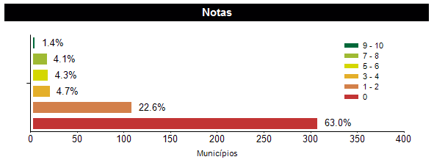
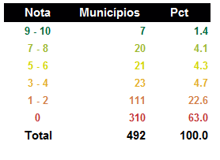
Escala Brasil Transparente
Panorama do Governo Municipal

Slide 13
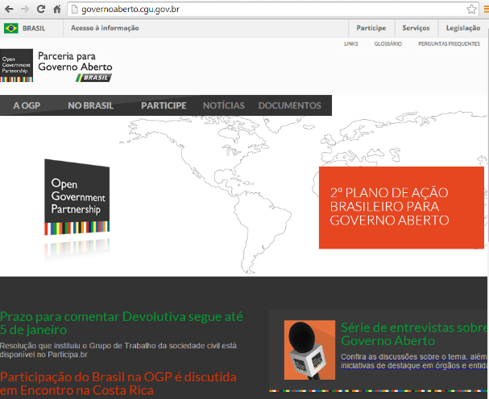
Governo Aberto
Parceria Para Governo Aberto
Open Government Partnership – OGP
Coordenação do processo de construção e acompanhamento dos Planos Nacionais para Governo Aberto
Elaboração de metodologia coparticipava para construção e acompanhamento dos planos de ação

Slide 14
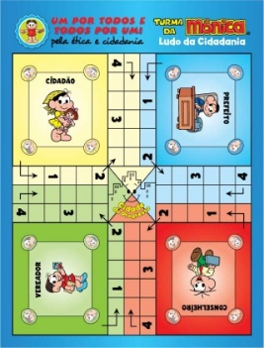
Ética e Cidadania
UM POR TODOS E TODOS POR UM!PELA ÉTICA E PELA CIDADANIA

Slide 15
Ética e Cidadania
CONCURSO DE DESENHO E REDAÇÃO
“Pequenas Corrupções – Diga não”

Slide 16
Controle Social
Programa Olho Vivo no Dinheiro Público
Incentivo ao exercício do controle social:
Material de orientação
Capacitação presencial e à distância
Parceria com outros órgãos públicos e ONG’s
Apoio à realização de Auditorias Cidadãs
Fomento à criação de organizações da sociedade civil voltadas ao controle social

Slide 17
Integridade Pública
Definição de parâmetros de integridade para a administração direta, autárquica e fundacional – Cartilha a ser lançada
Conflito de Interesses: Análise de consultas e pedidos de autorização para toda a administração federal em caso de potencial conflito identificado
Análise de denúncias de casos de nepotismo

Slide 18
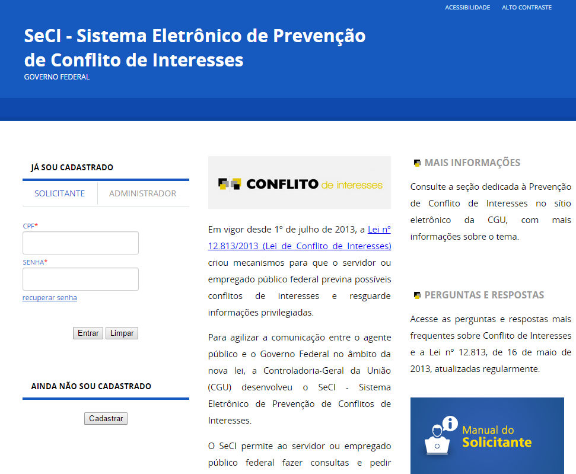
Conflito de Interesses
SeCi
Permite ao servidor ou empregado público federal fazer consultas e pedir autorização para exercer atividade privada
1.040 consultas e pedidos de autorização registrados via SeCI
107 solicitações encaminhadas à CGU por potencial conflito de interesses
31 casos de conflito de interesses identificados pela CGU

Slide 19
Integridade no Setor Privado
Marco Legal
Diretrizes
Cadastro Pró Ética
Lei Anticorrupção (Lei nº 12.846/2013)
Reconhece os mecanismos de integridade como atenuante na aplicação da multa
Como a empresa pode se preparar?
Publicação: Programa de Integridade - Diretrizes
MPEs: Parceria com SEBRAE e portaria específica
Como a empresa pode ter seus esforços reconhecidos?
Lista Anual do Cadastro Pró Ética

Slide 20
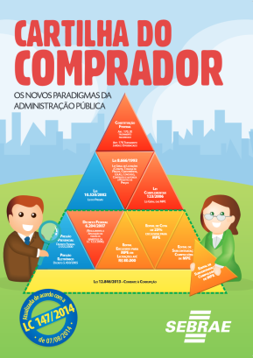
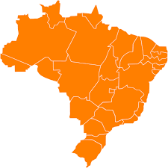
Micro e Pequenas Empresas
PRODUTOS
PARCERIA – Apoio Técnico a Pequenos Negócios
Acordo de Cooperação a partir dos parâmetros de Portaria específica para Micro e Pequenas Empresas
PERSPECTIVAS - “Programa Empresa íntegra”
Curso presencial do SEBRAE - em todas as UF
Curso a distância - na plataforma do SEBRAE
2 Cartilhas com enfoque no Programa de Integridade - distribuição pelo SEBRAE e pela CGU
Vídeos institucionais
Apresentação sobre Lei Anticorrupção em eventos por todo o País.
Conteúdos sobre Lei inseridos em cartilhas do SEBRAE

Slide 21
Empresa PRÓ ÉTICA
Objetivo: reconhecer e divulgar, as empresas que adotam boas práticas de promoção da integridade e de prevenção da corrupção, fomentando a criação de um ambiente corporativo mais íntegro, ético e transparente.
Presidência: CGU e Ethos
Comitê Gestor:

Slide 22
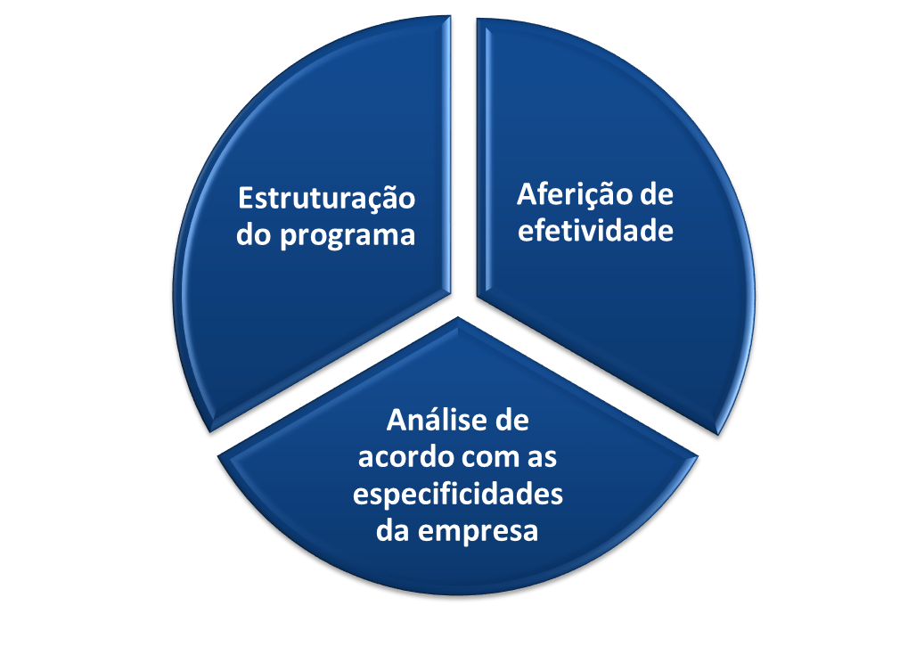
Avaliação de Programas de Integridade
Relatório de Perfil:
Setor do mercado onde atua
Estrutura organizacional
Quantitativo de funcionários
Interações com o setor público
Participações societárias
Porte
Relatório de Conformidade: análise de efetividade
Como e quais parâmetros implementados
Importância desses parâmetros em relação à característica da empresa
Demonstração do funcionamento do programa
Demonstração de atuação perante o ato lesivo

Slide 23
Acordos e Cooperação Internacional
Acompanhamento das convenções (ONU, OEA, OCDE) e principais foros internacionais anticorrupção (G-20, BRICS, IACA)
Fomento à cooperação técnica internacional
Realização de cooperação jurídica internacional em matéria não-criminal
Articulação e parcerias voltadas à produção e disseminação de conhecimentos sobre prevenção da corrupção e transparência

